Slide 1
Grid Container: va a ser el elemento padre que va a tener puesto un nuevo tipo de display: grid. Nos permite colocar otras propiedades para manipular nuestro layaout.
Grid Item: Son nuestro componentes, contenido, lo que vamos a manejar. Nuestras filas o columnas que vamos a mover a nuestro gusto. Son hijos directos de grid.
Grid Line: Lineas divisorias horizontales y verticales.
Grid Track: Espacio entre dos líneas adyacentes. Filas y columnas.
Grid Cell: Celdas, espacio en dos filas adyacentes y 2 columnas adyacentes.
Grid Area: Espacio rodeado por 4 grid lines
Grid explicito (explicit grid) es cuando nosotros definimos el numero de filas o columnas. Grid implicito (implicit grid) es cuando tenemos filas o columnas que no definimos pero son parte de nuestro grid.

Slide 2
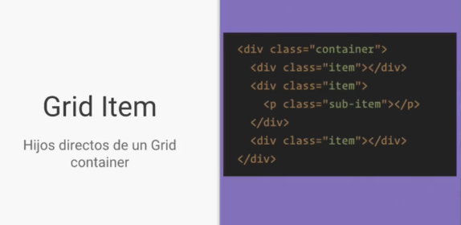

Slide 3
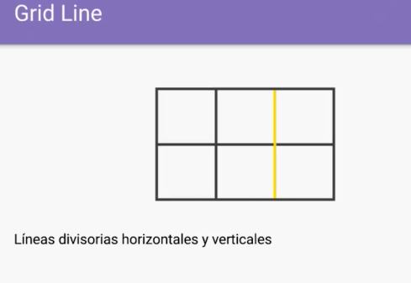

Slide 4
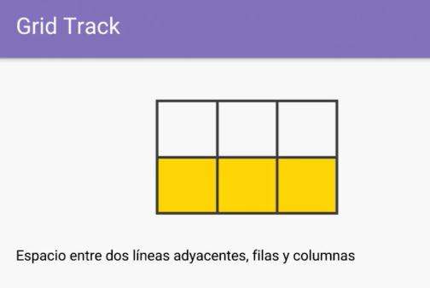

Slide 5
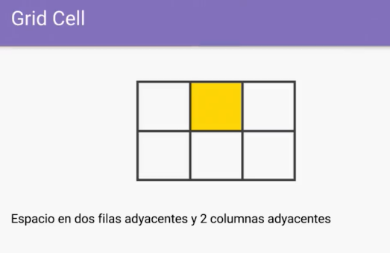

Slide 6
